Slide 1
Verpleegkundig rekenen
Onderwerp: oplossen

Slide 2
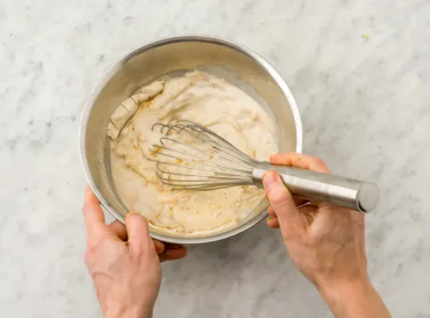
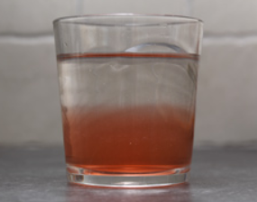
Oplossingen: Vaste stof/ vloeistof
Vaste stof in vloeistof = pannenkoekenmix in melk / antibioticakorrels opgelost in vloeistof / zout in water (zoutoplossing)
Oplossingen gaat over gram per ml
Vloeistof in vloeistof (v/v) = ranja met water / morfine opgelost in een vloeistof
Vandaag
Volgende week

Slide 3
% bij oplossen
Wat is 1 procent?
1% = 1/100
Totaal is 100%

Slide 4
Stelregel oplossen
Dit betekent dat:
1% = 1 gram in 100 ml
5% = 5 gram in 100 ml
12% = 12 gram in 100 ml
Oftewel het aantal % is altijd dát aantal gram in 100 ml
1% (procent) = 1 gram per 100 ml
1 ‰ (promille) = 1 gram per 1000 ml
Leer dit uit je hoofd
&
zet boven aan je toets

Slide 5
Oplossen - opdracht 5
Je moet 500 ml zoutoplossing 2% maken. ? Hoeveel gram zout heb je hiervoor nodig?
Stap 1: Schrijf de stelregel op en zet de procenten om naar gram in 100 ml
Stap 2: reken door naar de goede hoeveelheid
Je wilt niet weten hoeveel gram zout er in 100 ml zit, maar in 500 ml.
sterkte: 2% = 2 gram in 100 ml
dus: ... gram in 500 ml
1% = 1 gram per 100 ml
2% = 2 gram per 100 ml
x 5
g
ml | 100 ml
2
10 g
500 ml
of
x 5
10
10 g
x 5
g | 2
ml | 100 ml |  | 500 ml
Antwoord: in 500 ml zit 10 gram zout
1 ml

Slide 6
oplossingen
In 2 Liter Savlonoplossing zit 30 g Savlon. Wat is de concentratie van deze oplossing
uitgedrukt in % ?
uitgedrukt in ‰ ?
Stap 1: stelregel opschrijven
1% = 1 gram per 100 ml
Stap 2: gegevens in de verhoudingstabel zetten:
gram | 30 gram
ml | 2000 ml
1,5 g
1 ml
100 ml
Stap 3: omzetten naar procenten
1%= 1 gram per 100 ml ? % = 1,5 gram per 100 ml Dus 1,5%
Stap 1: stelregel opschrijven
1‰ = 1 gram per 1000 ml
Stap 2: gegevens in de verhoudingstabel zetten:
gram | 30 gram
ml | 2000 ml
15 g
Stap 3: omzetten naar procenten
1‰= 1 gram per 1000 ml ? ‰ = 15 gram per 1000 ml Dus 15‰
1 ml
1000 ml

Slide 7
Nu zelf…
Vraag 1) In 1 Liter Savlonoplossing zit 50 g Savlon. Wat is de concentratie van deze oplossing a. uitgedrukt in % ?
Vraag 2) Je moet een zoutoplossing (2,5 %) maken van in totaal 0,75 liter. A. hoeveel gram zout heb je hiervoor nodig?
Stap 1: Stelregel opschrijven
1% = 1 gram per 100 ml
Stap 2: gegevens in de verhoudingstabel zetten:
g
ml
50 g
5 g
Stap 3: omzetten naar procenten
1000 ml
1 ml
100 ml
1%= 1 gram per 100 ml ? % = 5 gram per 100 ml Dus 5%
Stap 1: Stelregel opschrijven en zet de procenten om naar gram in 100 ml
1% = 1 gram per 100 ml 2,5% = 2,5 gram per 100 ml
Stap 2: reken door naar de goede hoeveelheid
g | 2,5 gr
ml | 100 ml
18,75 g
Antwoord: in750 ml zit 18,75 gram zout
1 ml
750 ml

Slide 8
Aan de slag!
Maak opdracht 1 t/m 10 uit het hoofdstuk oefenen met oplossingen hoofdstuk 3.3. Antwoorden zijn te vinden achter in het boek.
Lever je antwoorden + uitwerkingen in via it’s learning

Slide 9
Verpleegkundig rekenen
Onderwerp: oplossen(V/v)

Slide 10
Herhaling vorige week
In 250 ml oplossing zit 1,25 g chloorhexidine. Wat is de concentratie van deze oplossing:
- Uitgedrukt in %?
Stap 1: Stelregel opschrijven
1% (procent) = 1 gram per 100 ml
Om de concentratie in % te bepalen, wil je eerst weten hoeveel gram er in 100 ml zit.
Stap 2: verhoudingstabel invullen:
1,25
g
ml
0,5
250
1
100
Stap 3: omzetten naar procenten
1% = 1 gram per 100 ml ? % = 0,5 gram per 100 ml Dus 0,5 %

Slide 11
Oplossingen: Vaste stof/ vloeistof
Vaste stof in vloeistof = pannenkoekenmix in melk / antibioticakorrels opgelost in vloeistof / zout in water (zoutoplossing)
Oplossingen gaat over gram per ml
Vloeistof in vloeistof (v/v) = ranja met water / morfine opgelost in een vloeistof
Vorige week
Vandaag

Slide 12
Oplossingen
Stelregel:
Vaste stof in vloeistof: 1% (procent) = 1 gram per 100 ml
1 ‰ (promille) = 1 gram per 1000 ml
2. Vloeistof in vloeistof (v/v) = 1% = 1 ml (medicijn) per 100 ml (oplossing) 1 ‰ = 1 ml (medicijn) per 1000 ml (oplossing)
Notes:
Vragen:
Wat is de regel bij 2% oplossing?
En bij 3%?
En bij 0,5%?
En hetzelfde maar dan bij promille?

Slide 13
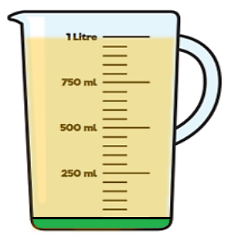
Oplossen – oefenen
Je hebt 30 ml lyorthol. Je moet hiervan een oplossing van 3% (v/v) maken. Hoeveel ml water moet je toevoegen?
Stap 1: stelregel opschrijven
Stap 2: verhoudingstabel invullen
Je wilt niet weten hoeveel ml oplossing er is met 3 ml pure stof, maar met 30 ml pure stof.
Stap 3: uitrekenen hoeveel water je moet toevoegen:
Stelregel: 1% = 1ml per 100ml 3% = 3 ml per 100ml
ml_{puur}
ml_{oplossing}
3
1
30
100
1000
970
…… ml
1000 ml
30 ml
Antwoord: je moet 970 ml water toevoegen

Slide 14
Oplossen - oefenen
Je hebt 200 ml lyortholoplossing 5% (v/v). Hoeveel ml lyorthol zit hierin?
Stap 1: stelregel opschrijven
Stap 2: verhoudingstabel invullen
Je wilt weten hoeveel ml lyorthol er zit in 200 ml oplossing.
Stelregel: 1% = 1ml per 100ml 5% = 5 ml per 100ml
10
ml_{puur}
ml_{oplossing}
5
100
1
200
Antwoord: in 200 ml oplossing zit 10 ml lyorthol

Slide 15
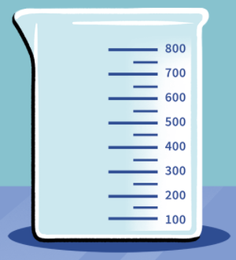
Nu zelf: Oefenen
Je beschikt over 40 ml Lyorthol. Je moet hiervan een oplossing maken van 5% (v/v). Hoeveel ml water moet je toevoegen?
Stap 1: stelregel opschrijven
Stap 2: verhoudingstabel invullen
Je wilt niet weten hoeveel ml oplossing er is met 5 ml pure stof, maar met 40 ml pure stof.
Stap 3: uitrekenen hoeveel water je moet toevoegen
Stelregel → 1% = 1ml per 100 ml 5% = 5 ml per 100 ml
ml_{puur} | 5
ml_{oplossing} | 100
1
40
800
760
…… ml
800 ml
40 ml
Antwoord: je moet 760 ml water toevoegen

Slide 16
Nu zelf: oefenen
In een zoutoplossing van 10% zit 20 gram zout. Hoeveel ml oplossing is dit?
Stap 1: stelregel opschrijven:
1% = 1 gram per 100ml 10% = 10 gram per 100ml
Stap 2: vul de verhoudingstabel in
Je wilt niet weten hoeveel ml oplossing er is bij 10 g zout, maar bij 20 g.
1
20
g
ml
10
100
200
Antwoord: 20 gram zout zit in 200 ml oplossing

Slide 17
Aan de slag!
Maak opdracht 11 t/m 20 uit het hoofdstuk oefenen met oplossingen hoofdstuk 3.3. Antwoorden zijn te vinden achter in het boek. Let op: som 19c + d hoeven niet.
Lever je antwoorden + uitwerkingen in via it’s learning
Vragen? Kom online in teams!

